Slide 1


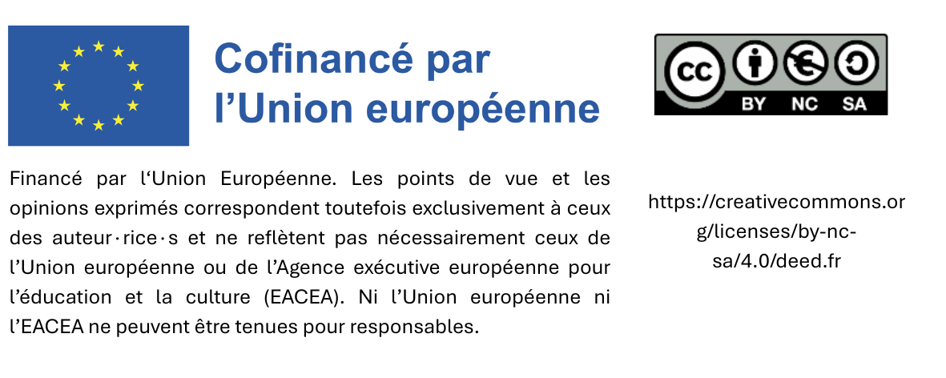
Programme: achats durables
Module 4:
Critères d’achat durable spécifiques aux produits
Date

Slide 2
Agenda – tissus
Impacts de la fabrication des tissus et des cuirs sur l’environnement et la société
Objectifs stratégiques d’achats durables
Critères des marchés publics écologiques européens en matière de tissus et de cuirs
Normes et labels des marchés publics écologiques européens

Slide 3
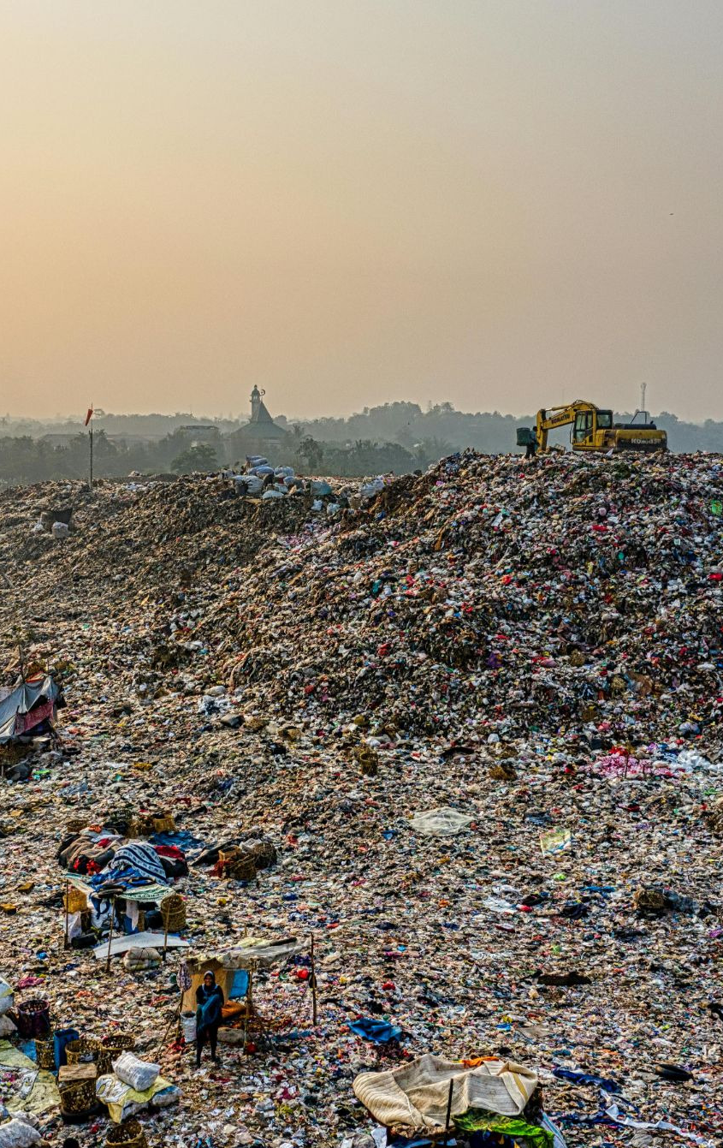
1. Impacts de la production de tissus et de cuirs sur l‘environnement et la société
Impacts majeurs sur l’environnement
Surconsommation de ressources naturelles
Pollution de l’eau
Émissions de gaz à effet de serre
Mise en décharge des déchets textiles et taux de recyclage réduit
Source de l'image: Pexels
Notes:
Cette section examine l'impact mondial considérable de l'industrie textile et la manière dont les marchés publics peuvent être utilisés pour définir des objectifs stratégiques en matière d'environnement et de société. L'industrie textile est l'un des secteurs les plus gourmands en ressources. Rien qu'en 2020, la consommation textile moyenne par personne dans l'UE a nécessité 400 m² de terres, 9 m³
d'eau et 391 kg de matières premières, générant une empreinte carbone de 270 kg. Parmi les principaux enjeux figurent la surconsommation, les faibles taux de recyclage (la plupart des textiles finissent dans des décharges), la pollution de l'eau due aux colorants et les émissions élevées de gaz à effet de serre (GES). La production a doublé depuis 2000 et devrait continuer à croître rapidement.

Slide 4

1. Impacts de la production de tissus et de cuirs sur l‘environnement et la société
Impacts majeurs sur la société
Pratiques de travail abusives: bas salaires, longues heures de travail, conditions de travail dangereuses, travail d’enfants
Inégalité des sexes, manque de transparence
Problèmes sanitaires, expulsion de communautés
Source de l'image: Pexels
Notes:
Ce secteur est souvent associé à des pratiques de travail abusives, notamment des salaires bas, des horaires excessivement longs et le travail des enfants. La main-d'œuvre étant majoritairement féminine, les inégalités entre les sexes et le manque de transparence dans la chaîne d'approvisionnement constituent des préoccupations majeures.

Slide 5
2. Objectifs stratégiques des achats durables
Réduction des émissions CO2
Approvisionnement durable en matière première
Économie d’eau et d’énergie
Élimination de produits chimiques dangereux
Durabilité écologique
Notes:
L'approvisionnement durable vise à atténuer ces impacts en donnant la priorité à la réduction des émissions de CO₂, à l'utilisation de matériaux durables (tels que les fibres biologiques ou recyclées), à la conservation de l'eau et de l'énergie pendant la production, ainsi qu'à l'élimination des produits chimiques dangereux.

Slide 6
2. Objectifs stratégiques des achats durables
Responsabilité sociale
Conditions de travail équitables
Conditions de travail sécurisées
Égalité des sexes et inclusion
Droits des travailleurs, salaires
Notes:
La responsabilité sociale dans l'approvisionnement textile vise principalement à garantir des pratiques de travail équitables, des conditions de travail sûres, l'égalité entre les sexes et le versement de salaires équitables.

Slide 7
2. Objectifs stratégiques des achats durables
Viabilité économique et résistance de la chaîne logistique
Partenariats durables avec les fournisseurs
Évolution des capacités des fournisseurs
Introduction d’innovations
Réduction des risques

Slide 8
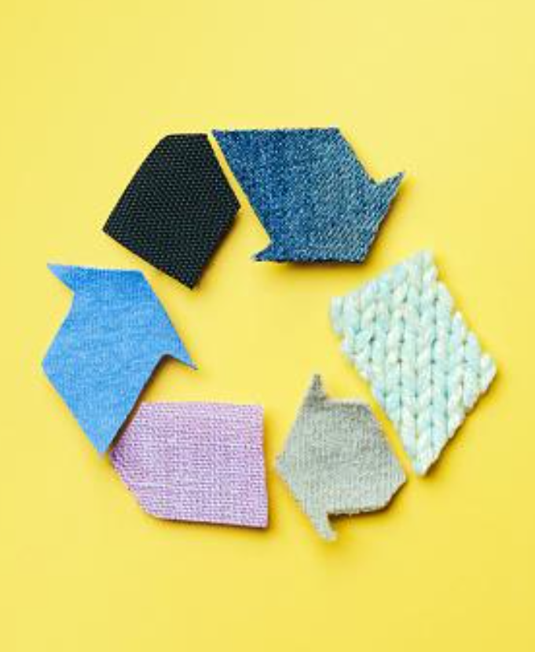
2. Objectifs stratégiques des achats durables
Stratégie de l’UE pour des textiles durables et circulaires
Source de l'image: Pexels

Slide 9
Stratégie de l’UE pour des textiles durables et circulaires
La stratégie traite de la production et la consommation de produits textiles tout en reconnaissant l’importance du secteur textile.
Elle met en œuvre le green deal européen, le plan d’
action pour une économie circulaire et la stratégie industrielle de l’UE.
La stratégie considère le cycle de vie entier des produits textiles et propose des mesures coordonnées permettant la modification du mode de production et de consommation des tissus.
Notes:
La consommation de textiles dans l'Union européenne est le quatrième facteur ayant le plus d'impact sur l'environnement, après l'alimentation, le logement et la mobilité. Cette stratégie s'inscrit dans le cadre du Pacte vert pour l'Europe, qui vise à faire évoluer l'ensemble du secteur vers un modèle circulaire, dans lequel les produits sont conçus pour durer plus longtemps et être plus faciles à recycler.

Slide 10
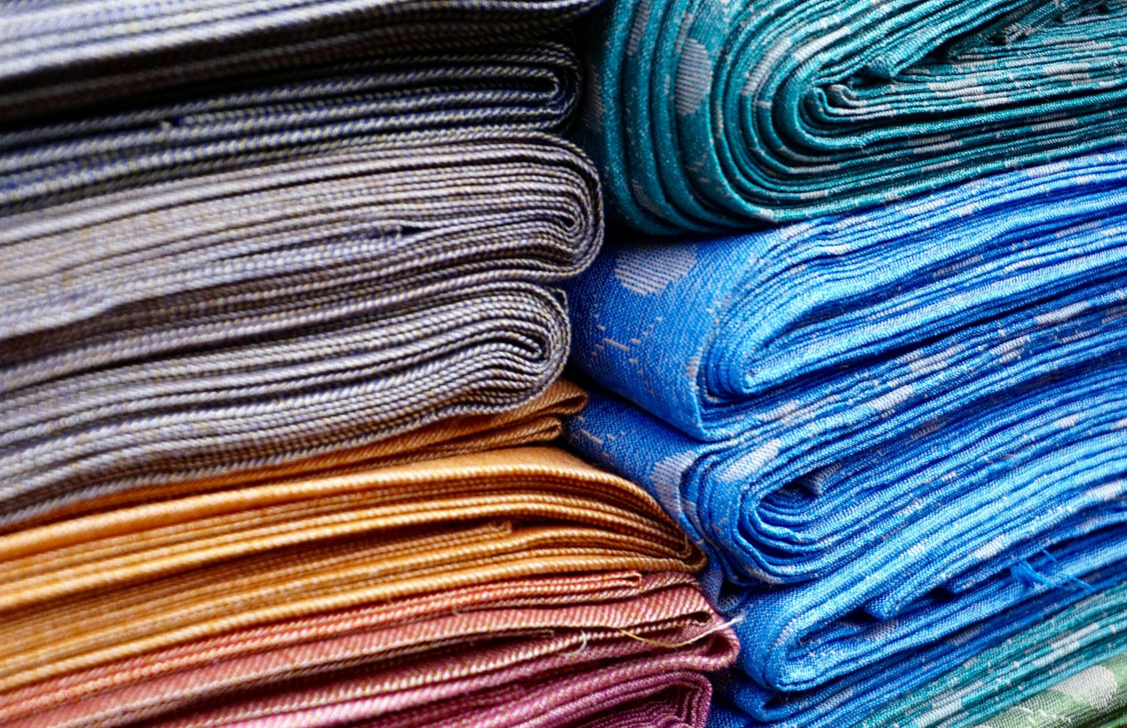
Stratégie de l’UE pour des textiles durables et circulaires
La consommation de produits textiles dans l’UE a en moyenne le quatrième impact le plus élevé sur l’environnement et le changement climatique après les denrées alimentaire, l’habitation et la mobilité. La branche textile est également le troisième grand consommateur d’eau et de terrains et le 5e consommateur de matières premières et le 5e émetteur de gaz à effet de serre.
Source de l'image: Pexels

Slide 11

3. Critères des marchés publics écologiques en matière de produits textiles et de cuirs (UE)
Les critères européens d’approvisionnement public écologique (GPP) ont pour but de faciliter aux autorités publiques l’achat de marchandises, de services et de services de construction à impact aussi réduit que possible.
Catégories des critères: critères de sélection, spécifications techniques, critères d’attribution et clauses contractuelles.
Source de l'image: Pexels
Notes:
Ces critères aident les autorités à acheter des produits ayant un impact réduit. Ils se répartissent comme suit :
◦ Critères de sélection : s'assurer que le fournisseur dispose des systèmes de gestion appropriés.
◦ Spécifications techniques : exigences strictes telles que les systèmes de traçabilité permettant de prouver l'origine des fibres et la gestion des produits chimiques (listes de substances soumises à restriction).

Slide 12
3. Critères des marchés publics écologiques en matière de produits textiles et de cuirs (UE)
Exigences pour fournisseurs – secteur textile
Les soumissionnaires doivent justifier de leurs ressources, leurs expertises et de leurs systèmes documentés dans les secteurs suivants:
Re-traçabilité des fibres textiles: systèmes de re-traçabilité de l’origine, du contenu et des processus de production des fibres naturelles et artificielles sur la base des notes de transactions et des certifications par des tiers.
Gestion des produits chimiques
Mise en œuvre d’une liste des substances à usage restreint (RSL), communication avec les sites de production, surveillance de la conformité (produits et sites) et contrôle par les organes accrédités (par exemple, ISO 17025, ISO 17065, ISO 19011).

Slide 13
3. Critères des marchés publics écologiques en matière de produits textiles et de cuirs
Spécifications techniques: coton, laine et cellulose
Coton:
20 % minimum du contenu des marchandises en coton utilisées pour satisfaire au contrat doivent soit
provenir d’agriculture bio;
soit d’une protection intégrée (IPM)
Laine:
Les eaux usées du lavage de la laine doivent être ≤ 25 g pour la laine et la laine d’agneau et ≤ 45 g pour les laines fines.
Les émissions de soufre de la viscose et du modal doivent être inférieures aux valeurs limites annuelles.
Cellulose:
Les pays membres de l’UE appliquent différents critères et différentes procédures à la définition de «gestion durable des forêts».
La plupart d’entre eux sont d’accord pour que les certifications et PEFC garantissent le respect des directives nationales.
Notes:
Pour être considéré comme « écologique », un contrat peut exiger qu'au moins 20 % du coton soit soit issu de l'agriculture biologique, soit cultivé selon les principes de la lutte intégrée contre les ravageurs (IPM). En ce qui concerne la laine, des limites strictes sont imposées quant aux polluants autorisés dans les eaux usées issues du « lavage » (nettoyage de la laine).

Slide 14
3. Critères des marchés publics écologiques en matière de produits textiles et de cuirs
Spécifications techniques: restrictions d’ordre chimique et normes relatives à la durabilité
Le soumissionnaire doit prouver que ses tissus correspondent à la liste des candidats REACH-13, d’une concentration supérieure à 0,1 % (en poids) dans le produit fini. Le produit fourni ne doit pas contenir des concentrations des substances indiquées à l’annexe 1 aux critères GPP supérieures aux valeurs limites individuelles ou totales de la concentration.
Les produits textiles doivent être conformes aux exigences de durabilité applicables.
Disponibilité de pièces détachées et d’accessoires:
Les p.d. doivent être disponibles pendant 2 ans au moins après la fourniture ou la fin du contrat.
Une liste des prix de ces pièces doit être jointe.
Notes:
Les textiles achetés doivent respecter des normes de durabilité afin d'éviter qu'ils ne doivent être remplacés fréquemment. Les fournisseurs doivent indiquer si les produits contiennent des substances nocives répertoriées dans le règlement REACH. De plus, les pièces de rechange (telles que les boutons ou les fermetures à glissière) doivent être disponibles pendant au moins deux ans.

Slide 15
3. Critères des marchés publics écologique en matière de produits textiles et de cuirs
CRITÈRES DE SÉLECTION:
Taux du coton certifié
Des points sont attribués en échelons de 10 % de dépassement du taux minimum de coton de protection IPM ou bio.
Fibres synthétiques recyclées
Des points sont attribués en échelons de 10 % de dépassement du taux minimum des 20 % de polyester ou nylon recyclé.
Restriction de l’emploi de produits chimiques
Des points sont attribués pour l’utilisation restreinte de substances dangereuses lors de la teinte, l’impression et l’apprêt.
Les logos et/ou marques doivent se détacher ou se prêter à la surimpression sans dégradation.
Conception en vue d’une réutilisation et d’un recyclage
Notes:
Les « critères d'attribution » servent à attribuer des points supplémentaires aux meilleures offres. Par exemple, un soumissionnaire peut obtenir davantage de points pour chaque tranche supplémentaire de 10 % de coton biologique ou de fibres synthétiques recyclées (comme le polyester ou le nylon) fournie au-delà du minimum requis. Des points sont également attribués pour les conceptions favorisant la réutilisation, comme la conception de logos faciles à retirer afin qu'un vêtement puisse être réutilisé par quelqu'un d'autre.

Slide 16
3. Critères des marchés publics écologiques en matière de produits textiles et de cuirs
CRITÈRES SOCIAUX:
En raison de sa structure, la chaîne logistique est souvent exposée à des risques de violation des droits de l’homme et des droits fondamentaux des travailleurs.
L’intégration des critères sociaux relatifs aux droits de l’homme, aux droits des travailleurs et aux conditions de travail, permet de s’attaquer à ces aspects de la chaîne logistique.

Slide 17

Critères sociaux
Conventions fondamentales de l’Organisation internationale du travail (OIT)

Slide 18
4. Critères des marchés publics écologiques en matière de produits textiles et de cuirs
Ces critères sont souvent évalués à l’aide des normes et régulations suivantes:
GOTS (Global Organic Textile Standard) – comprend des critères écologiques et sociaux applicables à toute la longueur de la chaîne logistique;
OEKO-TEX® MADE IN GREEN – Produit vérifié en fonction de polluants (OEKO-TEX® STANDARD 100) et de sa fabrication sécurisée dans des conditions sociales responsables.
Fair Trade / Fairtrade Textile Standard – garantit des conditions de travail décent, des salaires minimaux vitaux, le respect des droits de l’homme et de l’environnement;
Ecolabel européen – permet d’identifier des produits -textiles et chaussures- performants et respectueux de l’environnement.
SA8000 (Social Accountability International) – garantit la conformité à des normes internationales en matière de droits du travail, heures de travail, santé, sécurité et liberté d’association.
Notes:
Comme il est difficile de contrôler chaque usine, les autorités se fondent sur des labels comme preuve :
◦ GOTS : couvre à la fois les critères environnementaux et sociaux pour les textiles biologiques.
◦ OEKO-TEX : met l'accent sur la sécurité face aux substances nocives et sur la responsabilité sociale.
◦ Écolabel européen : identifie les acteurs les plus performants en matière d'environnement.
◦ SA8000 : la référence en matière de certification des conditions de travail équitables et du respect des droits de l'homme.

Slide 19
Sources
https://www.europarl.europa.eu/topics/en/article/20201208STO93327/the-impact-of-textile-production-and-waste-on-the-environment-infographics
https://environment.ec.europa.eu/strategy/textiles-strategy_en
https://environment.ec.europa.eu/document/download/74126c90-5cbf-46d0-ab6b-60878644b395_en?filename=COM_2022_141_1_EN_ACT_part1_v8.pdf
https://www.ilo.org/sites/default/files/wcmsp5/groups/public/%40ed_dialogue/%40sector/documents/normativeinstrument/wcms_828429.pdf
https://green-forum.ec.europa.eu/green-business/green-public-procurement/good-practice-library/application-international-labour-organisation-ilo-conventions-textiles-tender_en

Slide 20
Agenda – équipement TIC
Impacts des appareils TIC sur l’environnement et la société
Objectifs stratégiques des achats durables
Critères des marchés publics écologiques en matière d’appareils TIC
Normes et labels GPP européens

Slide 21

1. Impacts des appareils TIC sur l‘environnement et la société
Impacts majeurs sur l’environnement
Consommation d’énergie et de matières premières – élimination à la fin de vie
Consommation d’énergie
Gaz à effet de serre potentiellement élevé (GWP) et émission de gaz à effet de serre
Matières à haut risque
Source de l'image: Pexels
Notes:
Les principaux enjeux sont la consommation de matières premières rares et d'énergie lors de la fabrication, l'utilisation de substances dangereuses et les émissions élevées de gaz à effet de serre pendant l'utilisation. La gestion en fin de vie est cruciale, car les déchets électroniques (e-déchets) sont difficiles à traiter en toute sécurité.

Slide 22
1. Impacts des appareils TIC sur l’environnement et la société
Impacts majeurs sur la société
Conditions de travail dangereuses et travail des enfants dans des mines
Droits des travailleurs et hygiène dans la fabrication
Pratiques dangereuses dans la manipulation de déchets électroniques
Source de l'image: Pexels
Notes:
Le secteur des TIC présente un « côté obscur » au sein de sa chaîne d'approvisionnement, notamment des conditions d'exploitation minière dangereuses (impliquant souvent le travail des enfants) pour l'extraction des matières premières et le non-respect des droits des travailleurs dans les usines d'assemblage électronique.

Slide 23
2. Objectifs stratégiques d’un approvisionnement durable
Durabilité écologique
Réduction des émissions CO2
Prolongation de la durée de vie
Élimination à la fin de vie
Modèles à faible consommation d’énergie
Élimination d’ingrédients dangereux
Notes:
L'objectif est « Au-delà des TIC vertes », ce qui implique de se concentrer sur :
◦ L'environnement : efficacité énergétique et économie circulaire.
◦ Le social : conception inclusive et écosystèmes numériques éthiques.
◦ L'économie : réduction des coûts grâce à une meilleure conception et à la création d'« emplois verts ».

Slide 24
2. Objectifs stratégiques d’un approvisionnement durable
Responsabilité sociale
Conditions de travail équitables
Conditions de travail sécurisées
Égalité des sexes et inclusion
Droits des travailleurs, salaires

Slide 25

2. Objectifs stratégiques d’un approvisionnement durable
Stratégie européenne pour les équipements TIC

Slide 26

Objectifs stratégiques de l’UE pour des appareils TIC durables
3 domaines stratégiques:
Faible consommation d’énergie et de ressources de l’équipement numérique
Economie circulaire
Émissions réduites
Source de l'image: Pexels

Slide 27
Objectifs stratégiques de l‘UE pour des appareils TIC durables
La stratégie «Beyond Green ICT» (au-delà des TIC verts) de l’UE comprend:
Responsabilité écologique: grâce à la faible consommation énergétique, l’économie circulaire, la conception raisonnable et le renforcement des utilisateurs.
Responsabilité sociale: grâce à la conception intégrée, aux écosystèmes numériques éthiques, l’inclusion culturelle et des pratiques socioéconomiques équitables.
Responsabilité économique: réductions de coûts; emplois et opportunités de marché verts.
Source de l'image: Pexels

Slide 28

3. Critères GPP européens pour les équipements TIC
Les critères UE pour les marchés publics écologiques (GPP) en matière d’appareils TIC comprennent:
des critères européens des marchés publics écologiques en matière d’ordinateurs, d’écrans, de tablettes et de Smartphones
des critères européens des marchés publics écologiques en matière de data centers, de salles de serveurs et de services de cloud
Source de l'image: Pexels

Slide 29
3. Critères GPP européens applicables aux ordinateurs, écrans, tablettes et Smartphones
Les critères GPP européens mis à jour (2021) règlent les impacts les plus critiques sur l’environnement pendant le cycle de vie d’un appareil. Thèmes cruciaux:
Prolongation de la durée de vie – promotion de la longévité, la réparabilité, des temps de garantie et de l’aide à l’approvisionnement d’appareils mis à niveau
Faible consommation d’énergie
Réduction des substances dangereuses – adaptation aux normes européennes (par exemple, RoHS, REACH)
Élimination à la fin de vie – encouragement à des taux élevés de collecte et de recyclage, à la mise à niveau et a réutilisation
Critères applicables aux appareils mis à niveaux
Notes:
Les critères révisés pour 2021 mettent l'accent sur l'allongement de la durée de vie des produits. Cela implique de privilégier les appareils réparables, assortis de garanties plus longues, et d'encourager l'achat d'appareils reconditionnés ou remis à neuf.

Slide 30
3. Critères GPP européens pour data centers, salles de serveurs et service cloud
La mise en concurrence des marchés publics écologiques européens (2020) requiert de préférence la prise en compte:
d’une faible consommation d’énergie – reduction de la consommation électrique des serveurs, des systems de refroidissement et des équipements
des coûts de cycle de vie (LCC) – des critères efficaces peuvent réduire les frais d’électricité et éviter l’élargissement de l’infrastructure
la gestion des réfrigérants – suivi et signalement d’émissions de réfrigérants et de leur potentiel de gaz à effet de serre
la normalisation et l’harmonisation – encouragement à l’harmonisation avec le Règlement UE sur l’écoconception pour des produits durables
Notes:
Dans le domaine du calcul à grande échelle, l'accent est désormais mis sur l'efficacité énergétique (réduction de la consommation d'électricité pour le refroidissement) et l'analyse du coût du cycle de vie (LCC), ce qui aide les autorités à prendre conscience qu'un serveur plus coûteux mais plus efficace revient en réalité moins cher à long terme grâce à une facture énergétique réduite.

Slide 31
3. Critères GPP européens pour des appareils TIC
Critères sociaux:
Les outils politiques existants sont volontaires et s’appuient en général sur des audits sociaux.
Le niveau de l’ambition des exigences spécifiques telles que des systèmes de marquage des heures de travail, n’est pas à priori suffisant.
Finalement, les efforts visant à prolonger la vie des appareils peuvent avoir des effets sociaux positifs, mais ce n’est pas une condition préalable..
Des risques sociaux existent dans toute la chaîne logistique électronique dans l’Union européenne et à l’extérieur, mais sont difficiles à gérer en raison de leur complexité.
La politique européenne s’occupe des aspects environnementaux des appareils électroniques, mais ne prend pas vraiment en compte les risques sociaux; elle se contente de certaines références à la durabilité sociale.
Notes:
Ces sources reconnaissent que, si les questions environnementales sont bien prises en compte, les risques sociaux sont souvent négligés en raison de l'incroyable complexité des chaînes d'approvisionnement dans le secteur de l'électronique. La plupart des outils d'audit social restent facultatifs.

Slide 32
4. Critères GPP européens pour des appareils TIC
Ces critères sont souvent évalués selon les régulations suivantes:
GOTS (Global Organic Textile Standard) – comprend des critères sociaux et écologiques le long de toute la chaîne logistique;
OEKO-TEX® MADE IN GREEN – produits examinés en fonction de polluants (OEKO-TEX® STANDARD 100) et dans des conditions responsables sûres
Fair Trade / Fairtrade Textile Standard – garantit des conditions de travail décentes;
Ecolabel européen – une possibilité fiable permettant l’identification de produits textiles et de cuirs respectueux de l’environnement.
SA8000 (Social Accountability International) – garantit la conformité à des normes internationales en matière de droits de travail et d’heures de travail, de santé, de sécurité et liberté d’association.

Slide 33

4. Critères GPP européens pour des appareils TIC
Ces critères sont souvent évalués selon les normes suivantes:
TCO Certified – Certifié TCO relève d’une certification de durabilité étendue, internationale, qui couvre tous les aspects Les critères de TCO Certified encouragent à la responsabilité sociale et écologique dans les 4 domaines suivants: climat, matériaux, économie circulaire et chaîne logistique. Tous les critères sont engageants et le respect est systématiquement contrôlé par un organisme indépendant.
Ecolabel européen – garantit l’efficacité énergétique des écrans électroniques, la réparabilité et la limitation des polluants des appareils électroniques. Les critères requièrent également un taux minimum d’ingrédients recyclés et la démontabilité du produit pour assurer la récupération et le recyclage de certains composants.
Notes:
Certification TCO La certification TCO est le label le plus complet dans le domaine des TIC. Elle fait l'objet d'une vérification indépendante et porte sur l'impact climatique, les substances dangereuses, l'économie circulaire et la responsabilité sociale dans la chaîne d'approvisionnement.

Slide 34
Sources
https://digital-skills-jobs.europa.eu/en/latest/briefs/beyond-green-ict-building-truly-sustainable-digital-future-deep-dive
https://green-forum.ec.europa.eu/green-business/green-public-procurement/good-practice-library/sustainability-and-circularity-starting-point-ict-procurement_en
https://eeb.org/wp-content/uploads/2020/06/Towards-a-socially-sustainable-and-circular-ICT-sector.pdf
https://environment.ec.europa.eu/topics/circular-economy/eu-ecolabel/product-groups-and-criteria/electronic-equipment_en#:~:text=The%20EU%20Ecolabel%20guarantees%20that,can%20be%20recovered%20and%20recycled.

Slide 35
Agenda – Produits et services de nettoyage
Impacts des produits et services de nettoyage sur l’environnement et la société
Objectifs stratégiques des achats durables
Critères européens des marchés publics écologiques en matière de produits et services de nettoyage
Normes et labels de marchés publics européens

Slide 36
1. Impacts des produits et services de nettoyage sur l‘environnement et la société
Pollution de l’eau et de l’air
Toxicité
Génération de déchets
Consommation d’énergie
Impacts majeurs sur l’environnement
Notes:
Sur le plan environnemental, le nettoyage entraîne une pollution de l'eau (produits chimiques rejetés dans les égouts) et la production de déchets (bouteilles en plastique).

Slide 37
1. Impacts des produits et services de nettoyage sur l‘environnement et la société
Impacts majeurs sur la société
Bas salaires, mauvaises conditions de travail
Santé et sécurité des employés
Stéréotypes de genre
Notes:
Sur le plan social, ce secteur est connu pour ses bas salaires, ses emplois à temps partiel précaires et les risques pour la santé des travailleurs qui manipulent des produits chimiques toxiques.

Slide 38
2. Objectifs stratégiques des achats durables
Durabilité écologique
Utilisation d’énergies vertes dans la production
Réduction des emballages et garantie de la recyclabilité
Produits avec écolabel
Élimination d’ingrédients dangereux
Notes:
L'UE vise à promouvoir des équipements économes en énergie (comme les aspirateurs), une meilleure gestion des eaux usées et un recyclage amélioré des déchets de nettoyage.

Slide 39
2. Objectifs stratégiques des achats durables
Responsabilité sociale
Conditions de travail équitables
Conditions de travail sécurisées
Égalité des sexes, inclusion
Droits des travailleurs, salaires

Slide 40

2. Objectifs stratégiques des achats durables
Stratégie européenne pour produits et services de nettoyage
Source de l'image: Pexels

Slide 41
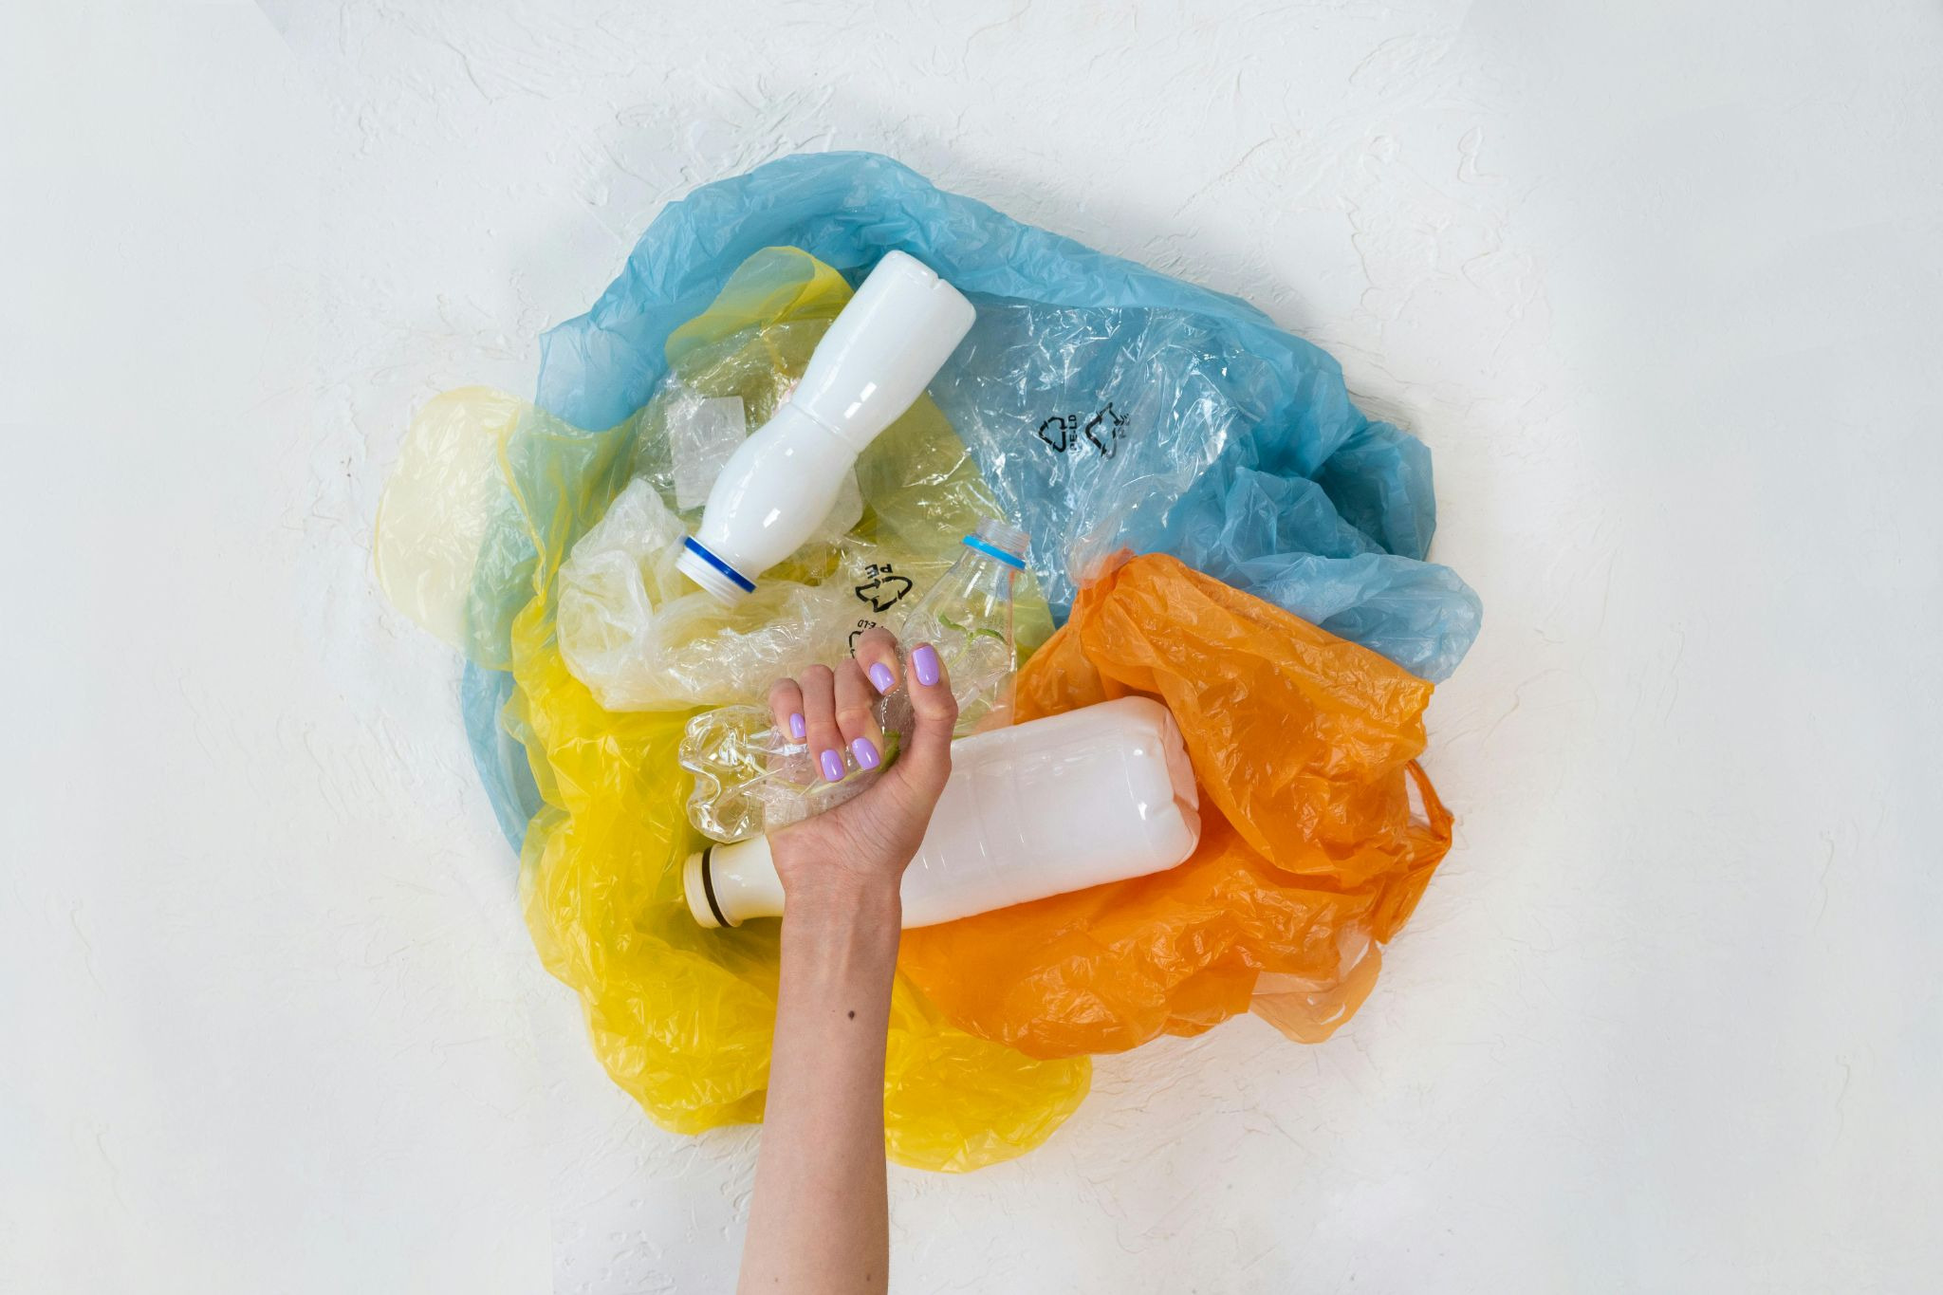
Objectifs stratégiques écologiques européens pour des produits et services de nettoyage durables
Les 5 marchés les plus grands en matière de services de nettoyage professionnels sont l’Allemagne, la France, l’Italie, la Grande-Bretagne et l’Espagne.
Le nettoyage des bureaux est dominant avec un taux de 50 % du CA.
Le secteur des services de nettoyage encourage aux pratiques durables en misant sur la réduction des produits et des frais, sur des mesures prises par les états, sur la normalisation volontaire et la demande sur le marché.
Source de l'image: Pexels

Slide 42
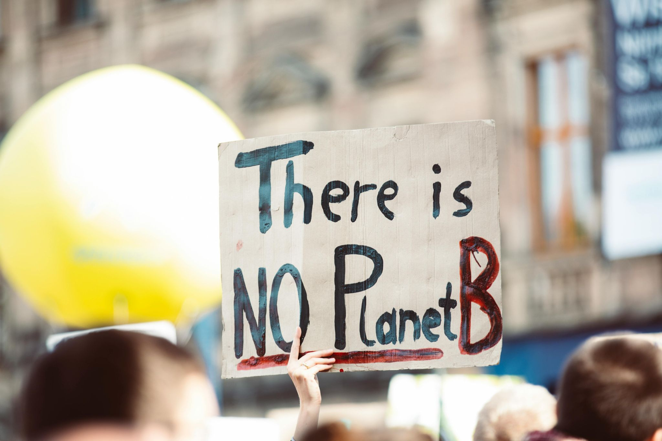
Objectifs stratégiques de l‘UE en matière de produits et services de nettoyage
Domaines propices à l’amélioration:
Produits à faible impact sur l’environnement
Efficacité énergétique des appareils de nettoyage
Drainage des eaux usées
Collecte, tri et recyclage des déchets solides
Source de l'image: Pexels

Slide 43

3. Critères des marchés publics écologiques européens en matière de produits et de services de nettoyage
Actuellement, il y a des critères européens GPP séparés s’appliquant aux produits d’une part et aux services de nettoyage de l’autre.
Les critères de l’écolabel européens et ceux, européens, des GPP des produits et services de nettoyage sont liés entre eux.
Source de l'image: Pexels

Slide 44
3. Critères des marchés publics écologiques européens en matière de produits et de services de nettoyage
Spécifications techniques:
Utilisation de produits et d’accessoires de nettoyage écolabellisés
Efficacité énergétique – exigences pour des appareils tels que les aspirateurs
Utilisation de concentrés de produits – pour réduire les emballages et les transports
Produits en microfibres – pour améliorer la performance de nettoyage
Mesures dans le domaine de gestion de l’environnement
Approvisionnement durable des biens de consommation
Notes:
Les autorités sont encouragées à exiger des produits portant un label écologique ainsi que l'utilisation de produits concentrés et non dilués, ce qui réduit considérablement l'énergie nécessaire au transport et la quantité de déchets d'emballages en plastique.
En ce qui concerne les mesures et pratiques de gestion environnementale, le soumissionnaire doit disposer de procédures opérationnelles qui seront appliquées pendant l'exécution du contrat afin de :
1. surveiller et enregistrer les indicateurs qui doivent être précisés dans l'appel d'offres. La fréquence minimale de surveillance requise doit être d'au moins une fois tous les 4 mois pour une journée représentative et doit inclure les indicateurs suivants :
• quantité de produits de nettoyage utilisés (en indiquant s'ils sont écolabellisés et leur taux de dilution, le cas échéant)
• accessoires de nettoyage utilisés (type et s'ils sont réutilisables ou non)
• quantité d'eau utilisée pour les tâches de nettoyage et lieu de rejet de l'eau
• équipements électriques utilisés (en indiquant la classe énergétique) et durée d'utilisation 16
• quantité de déchets solides générés dans le cadre des tâches de nettoyage et leur tri.
2. réduire au minimum les impacts environnementaux liés aux indicateurs suivis et enregistrés au point 1, en vue d'atteindre un objectif défini. Les procédures doivent notamment prendre en compte les aspects suivants, en cherchant à :
• réduire autant que possible l'utilisation de produits d'entretien
• augmenter l'utilisation de produits d'entretien écolabellisés
• réduire l'utilisation d'accessoires de nettoyage jetables
• réduire la consommation d'eau
• améliorer la classe énergétique des équipements électriques utilisés
• réduire la quantité de déchets solides générés dans le cadre des tâches de nettoyage et accroître leur tri/recyclage.
3. évaluer la mise en œuvre des points 1 et 2 en suivant l'évolution des indicateurs et la mise en œuvre des procédures.
4. en cas d'écarts, mettre en œuvre les actions nécessaires pour corriger ces écarts et, si possible, les prévenir à l'avenir.
5. produire un rapport annuel sur l'évolution de ces indicateurs.

Slide 45
3. Critères des marchés publics écologiques européens dans les data centers, les salles de serveurs et le services cloud
Critères d'attribution :
Mise en œuvre de pratiques de gestion environnementale améliorées dans la prestation des services
Les produits d'entretien et accessoires écolabellisés doivent répondre à des critères stricts
Efficacité énergétique des aspirateurs
Notes:
Qualité du système de gestion environnementale : des points sont attribués en fonction de la qualité des systèmes de gestion environnementale que les soumissionnaires s'engagent à mettre en place dans le cadre de l'exécution du marché.
Produits et accessoires de nettoyage portant un label écologique dépassant les critères minimaux : Les soumissionnaires pour lesquels plus de xx % des produits de nettoyage (en volume au moment de l'achat) destinés à être utilisés pour l'exécution des tâches liées au marché satisfont au critère 1 concernant la toxicité pour les organismes aquatiques et au critère 4 concernant les substances interdites ou soumises à restriction du label écologique de l'UE pour les produits de nettoyage des surfaces dures recevront un nombre de points calculé proportionnellement. Les soumissionnaires dont plus de xx % de l'ensemble des accessoires de nettoyage textiles (par exemple, chiffons, têtes de balai) destinés à être utilisés pour l'exécution des tâches liées au marché sont composés de microfibres recevront un nombre de points proportionnel.
Efficacité énergétique des aspirateurs : les soumissionnaires dont une certaine proportion des aspirateurs destinés à l'exécution des tâches liées au marché est conforme, au moment de l'achat, au moins aux classes d'efficacité énergétique prévues par le règlement délégué (UE) n° 665/2013 de la Commission recevront un nombre de points proportionnel.

Slide 46
3. Critères des marchés publics écologiques européens dans les data centers, les salles de serveurs et le services cloud
Clauses relatives à l'exécution du contrat :
Documentation et rapport sur les produits d'entretien et les accessoires utilisés
Dosage correct des produits d'entretien
Formation du personnel d'entretien aux pratiques durables et sécuritaires
Notes:
•Produits d'entretien et accessoires utilisés
-Transmission, deux fois par an, de la documentation et d'un rapport concernant :
oLe type, le taux de dilution et le volume des produits d'entretien achetés pour la prestation des services de nettoyage, en précisant quels produits répondent aux exigences environnementales minimales
oLe type et la quantité des accessoires de nettoyage utilisés pour la prestation des services de nettoyage, en précisant quels produits répondent aux exigences environnementales minimales
Le prestataire doit fournir au personnel de nettoyage des dispositifs de dosage et de dilution adaptés aux produits d'entretien utilisés (par exemple, doseurs automatiques, gobelets ou bouchons doseurs, pompes manuelles, vaporisateurs) ainsi que des instructions appropriées pour un dosage et une dilution corrects, soit sur le lieu de nettoyage, soit dans les locaux du prestataire (selon le cas).
Formation du personnel : pendant la durée du contrat, le prestataire doit disposer d'un programme de formation interne pour son personnel ou fournir à celui-ci les moyens de participer à un programme de formation externe couvrant les thèmes suivants, dans la mesure où ils sont pertinents pour les tâches contractuelles effectuées par l'employé concerné :
Produits de nettoyage
Économies d'énergie
Économies d'eau
Déchets
Santé et sécurité (manipulation de produits chimiques, etc.)

Slide 47
3. Critères des marchés publics écologiques européens en matière de produits et services de nettoyage
CRITÈRES SOCIAUX:
Pratiques de travail équitables, bien-être des employé·e·s.
Production éthique – sans expérimentation animale; ingrédients végans.
Ecolabel européen – ce label pour services de nettoyage inclut des critères contraignants de formation et du bien-être des employé·e·s et des aspects sociaux.
Les caractéristiques et moteurs les plus importants dans le secteur du nettoyage sont l’externalisation, les contrats orientés selon le coût, le travail à temps partiel (à contrats souvent très courts).
En raison de la forte intensité du travail, le secteur est très réactif aux règles salariales.
Notes:
Le label écologique de l'UE pour les services de nettoyage est unique en son genre, car il comprend des critères obligatoires relatifs à la formation et au bien-être du personnel, ce qui en fait un outil au service à la fois de la durabilité environnementale et sociale.

Slide 48
4. Critères des marchés publics écologiques européens en matière de produits et de services de nettoyage
Ces critères sont souvent évalués sur la base des normes et régulations suivantes:
Ecolabel européen
L’Ange bleu
ECOCERT «lessive écologique»
ECOCERT «produits de nettoyage provenant de l’agriculture biologique»
Nature Care Product (NCP)
ISO 14001

Slide 49
Sources
https://susproc.jrc.ec.europa.eu/product-bureau/sites/default/files/2020-02/cleaning.pdf

Slide 50
Agenda – Matériel bureautique
Impacts du matériel bureautique sur l’environnement et la société
Objectifs stratégiques des achats durables
Critères des marchés publics écologiques européens en matière de matériel bureautique
Normes et labels écologiques européens

Slide 51
1. Impacts du matériel bureautique sur l‘environnement et la société
Wichtigste Umweltauswirkungen
Génération de déchets
Pollution de l’environnement, émissions
Émissions CO2
Raréfaction des ressources, déforestation
Notes:
Les principales préoccupations concernent l'épuisement des ressources (déforestation), la pollution liée au blanchiment du papier et les déchets massifs générés par les cartouches de toner et d'encre à usage unique.

Slide 52
1. Produits et services de nettoyage: écocompatibilité, compatibilité sociale
Le matériel bureautique inclut plusieurs catégories de produits.
Pour évaluer leur impact, il convient de se baser sur la chaîne de production des différents matériaux:
- chaîne de production du papier,
- chaîne de production des imprimantes;
- chaîne de production des toners;
- chaîne de production du plastique.

Slide 53
2. Objectifs stratégiques des achats durables
Durabilité écologique
Utilisation d’énergie verte dans la production
Réduction des emballages, garantie de la recyclabilité
Produits écolabellisés
Élimination d’ingrédients dangereux

Slide 54
2. Objectifs stratégiques des achats durables
Responsabilité sociale
Conditions de travail équitable
Conditions de travail sécurisées
Égalité des sexes, inclusion
Droits des travailleurs, salaires

Slide 55

2. Objectifs stratégiques des achats durables
Stratégie européenne pour matériels bureautiques
Source de l'image: Pexels

Slide 56

Objectifs stratégiques de l‘UE en matière de matériel bureautique durable
Les signataires de la Déclaration Européenne sur le recyclage des papiers 2021-2031 se sont engagés à atteindre un taux de recyclage de papier de 76%.
La Commission européenne a intégré les appareils d’imagerie dans le nouveau Plan de Travail Ecodesign & Étiquetage énergétique 2022–2024¹ et a commencé à définir des règles pour ce groupe de produits.
L’UE prend des mesures dans le domaine des plastiques, afin de lutter contre la pollution plastique et les déchets marins et d’accélérer la transition vers l’économie circulaire du plastique.
Source de l'image: Pexels
Notes:
L'Union européenne s'est fixé pour objectif d'atteindre un taux de recyclage du papier de 76 % d'ici 2030. Elle s'efforce également de lutter contre la pollution plastique en réduisant les emballages.

Slide 57
Objectifs stratégiques de l‘UE en matière de matériel bureautique durable
Domaines d’amélioration écologique:
Achats durables des fibres (papiers)
Réduction de l’emploi de produits chimiques (papiers, cartouches de toner et d’encre, plastiques)
Efficacité énergétique (processus d’impression, imprimantes)
Réduction de la consommation d’eau et de l’énergie dans la production (de papiers et d’imprimés)
Conception selon la recyclabilité, la durée de vie et la réutilisation du matériel: modèles circulaires

Slide 58

3. Critères des marchés publics écologiques européens en matière de matériel bureautique
De tels critères existent actuellement pour:
les produits du graphisme et les imprimés;
les imprimantes, les toners et les cartouches;
la stratégie européenne concernant les matériaux et objets en matière plastique
Source de l'image: Pexels

Slide 59
3. Critères des marchés publics écologiques européens pour les appareils d‘imagerie, les consommables et les services d’impression.
Spécifications techniques:
Conception d’économie circulaire – longévité, pièces détachées, modularité, réutilisation des consommables.
Efficacité énergétique – exigences des appareils d’imagerie et des services d’impression
Restrictions concernant les produits chimiques (REACH, RoHS, VOCs)
Élimination à la fin de vie –reprise, informations sur la recyclabilité, etc. des appareils d’imagerie, des consommables et des services d’impression.
Taux des matériels recyclés
Bruit et émissions des appareils d’imagerie
Notes:
En ce qui concerne les imprimantes, les critères mettent l'accent sur la conception axée sur la circularité : l'appareil doit être durable et les consommables (toner) doivent être réutilisables plutôt que jetés.

Slide 60
3. Critères des marchés publics écologiques européens des produits de graphisme et imprimés sur papier
Spécifications techniques:
Approvisionnement durable en fibres
Taux de recyclage – selon l’écolabel européen –valeurs seuils
Matériaux dangereux – exclusion/limitation des métaux lourds, des colorants azoïques, etc.
Qualité – résistance et durée de vie du papier aux normes européennes et aptitude aux imprimantes haut débit.
Taux de matériaux recyclés
Emballages – réduction maximale + utilisation d’emballages recyclés ou certifiés sur base papier.
Notes:
Le papier « vert » doit provenir de fibres issues de sources durables et contenir un pourcentage élevé de matières recyclées. Les substances dangereuses, telles que les métaux lourds ou certains colorants, sont strictement interdites.

Slide 61
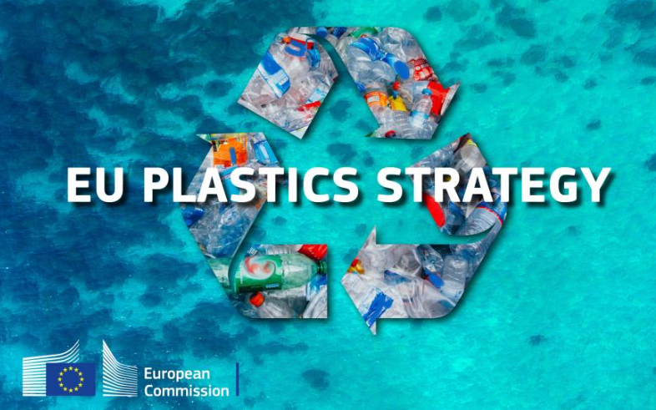
3. Stratégie européenne concernant les matériaux et objets en matière plastique
En Janvier 2018, l’UE a adopté une stratégie concernant les matériaux et objets en matière plastique. Elle fait partie du plan d’action européen pour l’économie circulaire et se base sur des mesures existantes permettant la réduction des déchets en plastique
Domaines politiques:
Produits chimiques
Économie circulaire
Plastique
Déchets et recyclage

Slide 62
3. Critères des marchés publics européens en matière de matériel bureautique
CRITÉRES SOCIAUX:
Le cadre européen des marchés publics écologiques et les directives européennes d’attribution des marchés publics (2014/24/UE) encouragent également l’application de critères sociaux de toute catégorie
Critères sociaux communs:
Convention fondamentale IOT
Conditions de travail équitables
Responsabilité sociale lors de la mise en œuvre du contrat

Slide 63


4. Normes applicables aux marchés publics écologiques européens en matière de produits et services de nettoyage
Ces critères sont souvent évalués selon:
Écolabel européen
Ange bleu
Energy STAR
FSC – Forest Stewardship Council (FSC)
PEFC – programme de reconnaissance des systèmes de certification des forêts
Notes:
Pour vous assurer que le papier provient d'une forêt gérée de manière durable, recherchez les logos FSC ou PEFC. En ce qui concerne le matériel informatique de bureau, le label Energy STAR garantit que les appareils répondent à des normes élevées en matière d'efficacité énergétique.

Slide 64
Sources
https://green-forum.ec.europa.eu/green-business/green-public-procurement/gpp-criteria-and-requirements_en
https://susproc.jrc.ec.europa.eu/product-bureau/product-groups/529/home
https://susproc.jrc.ec.europa.eu/product-bureau/product-groups/460/home
https://susproc.jrc.ec.europa.eu/product-bureau/product-groups/441/home
https://susproc.jrc.ec.europa.eu/product-bureau/product-groups/410/home
https://environment.ec.europa.eu/topics/plastics_en
https://environment.ec.europa.eu/strategy/plastics-strategy_en
https://www.eurosac.org/media/news/monitoring-report-2024/?utm_source=chatgpt.com
https://circabc.europa.eu/ui/group/44278090-3fae-4515-bcc2-44fd57c1d0d1/library/f1b77f0a-74cf-4d1f-adfd-e43e111e637f/details
https://circabc.europa.eu/ui/group/44278090-3fae-4515-bcc2-44fd57c1d0d1/library/95364f55-0e94-405d-a867-a5e7e0936c80/details

Slide 65
Merci pour votre attention.

